Slide 1

TRƯỜNG TIỂU HỌC PHÚ THỌ
KHOA HỌC LỚP 4
BÀI HỌC STEM
RẠP CHIẾU BÓNG MINI
TIẾT 3
LỚP 4/1
GIÁO VIÊN - LÊ THỊ THANH HOA

Slide 2

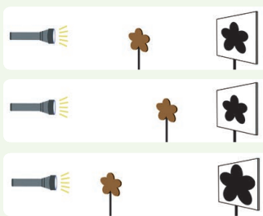
Tìm hiểu về vật cho ánh sáng truyền qua và vật cản sáng, bóng của vật
Em cần nhớ
1. Khi ánh sáng chiếu tới các vật thì một số vật không cho ánh sáng truyền qua, một số vật cho hầu hết ánh sáng truyền qua.
2. Khi được chiếu sáng thì phía sau vật cản sáng có bóng của vật đó.
3. Di chuyển vật cản sáng ra xa nguồn sáng thì kích thước bóng nhỏ đi.
4. Di chuyển vật cản sáng lại gần nguồn sáng thì kích thước bóng to lên.

Slide 3
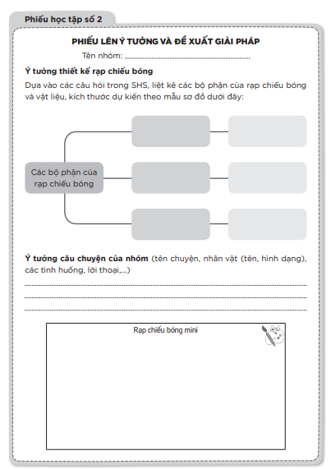

Slide 4


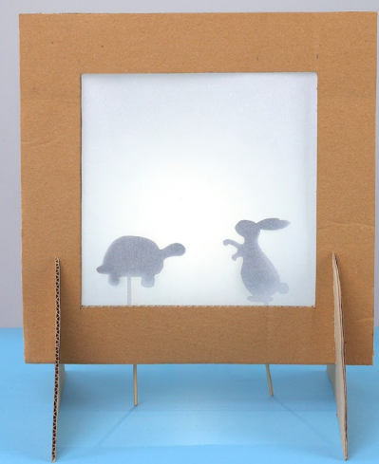
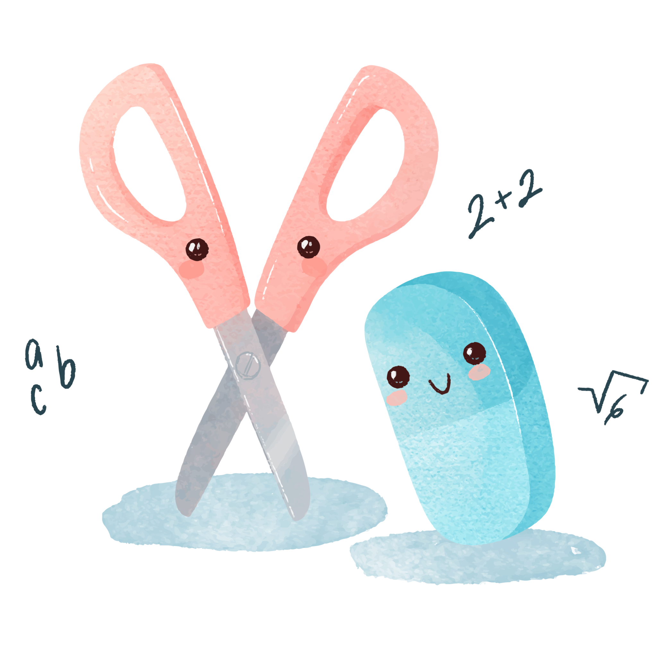
CÙNG LÀM RẠP CHIẾU BÓNG MINI

Slide 5
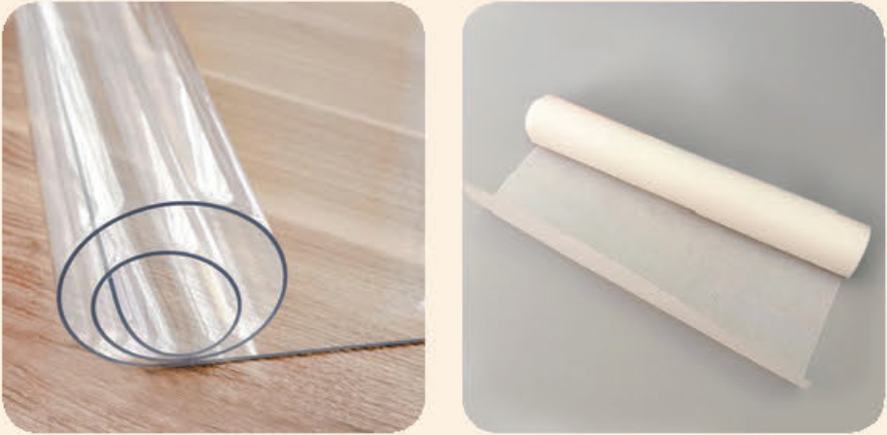

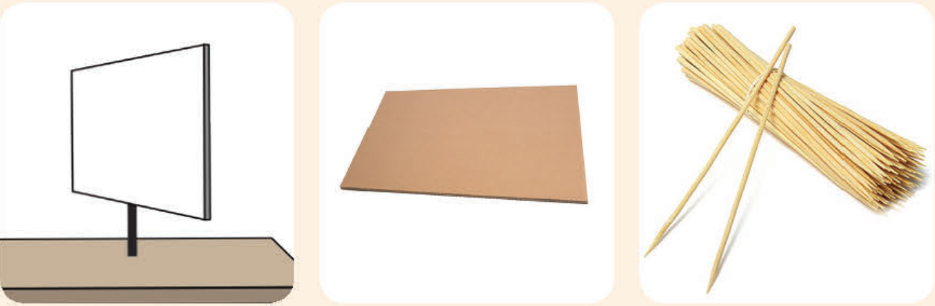
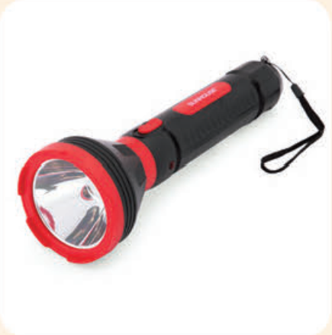

Vật liệu và dụng cụ
Vật liệu, dụng cụ | Hình minh họa | Số lượng | Vật liệu, dụng cụ | Hình minh họa | Số lượng
Nhựa trong |  | 1 tấm | Giấy nến |  | 1 tấm
Bìa cứng màu tối |  | 2 tờ | Bìa các-tông |  | 6 thanh bìa
Xiên que |  | Tùy vào số nhân vật | Đèn pin |  | 1 cái
Em cần có thêm kéo, băng dính, hộp bút màu.

Slide 6


Em hãy làm một rạp chiếu bóng mini để biểu diễn một vở kịch với các tiêu chí:
Bóng của nhân vật trên màn hứng rõ nét.
Khán giả chỉ thấy bóng của các nhân vật mà không thấy nhân vật và người điều khiển.
Bóng nhân vật có chuyển động, có thay đổi kích thước to, nhỏ.
Rạp chiếu bóng có thể tự đứng được.
Có đủ các nhân vật trong câu chuyện, sắp xếp tình tiết logic, Vở kịch thu hút, hấp dẫn người nghe.

Slide 7
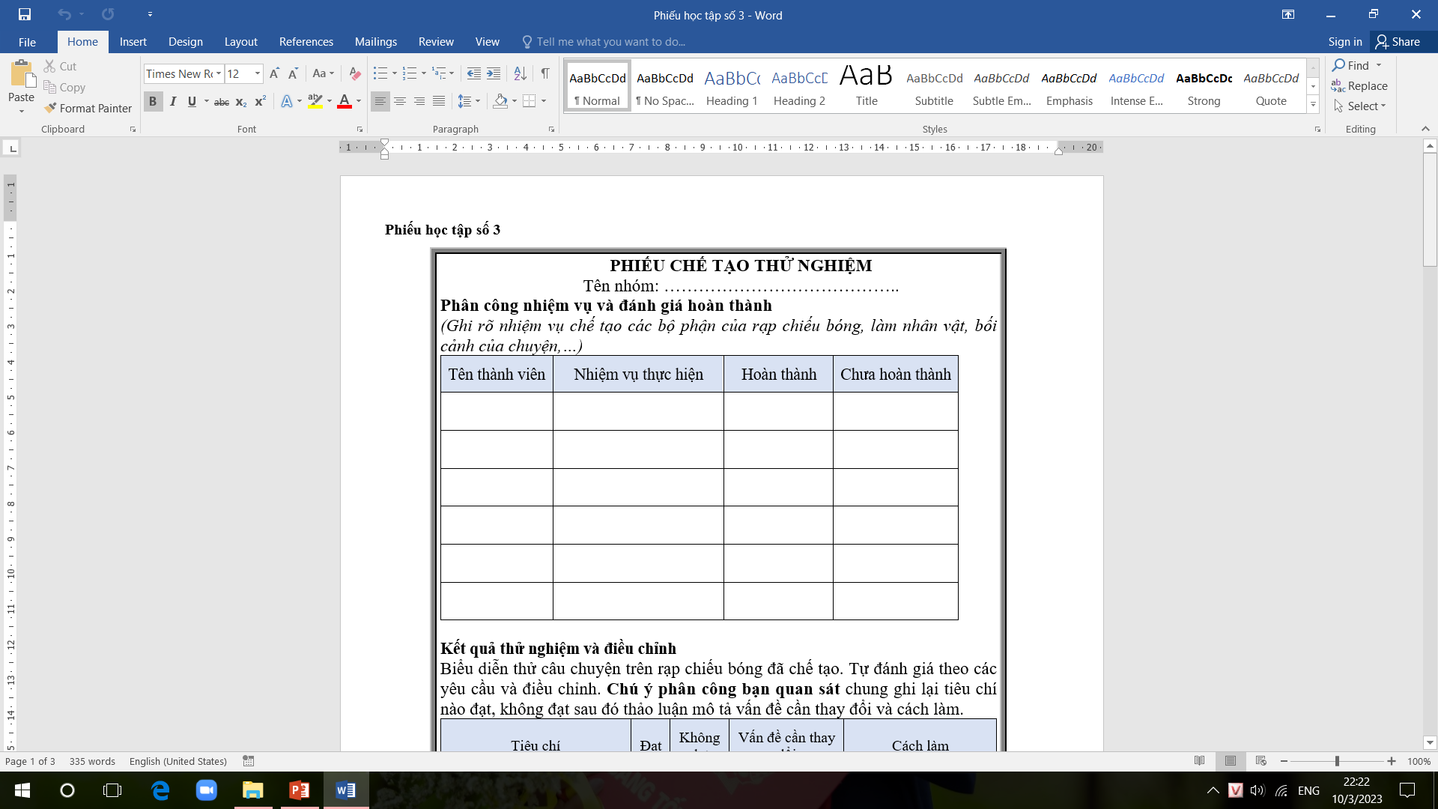
Chế tạo sản phẩm
Phân công nhiệm vụ cho mỗi thành viên trong phiếu học tập 3

Slide 8

Chế tạo sản phẩm
• Thời gian làm sản phẩm là 15 phút.
• Khi hết thời gian, các nhóm có 1 phút để thu gọn sạch sẽ khu vực làm việc.

Slide 9
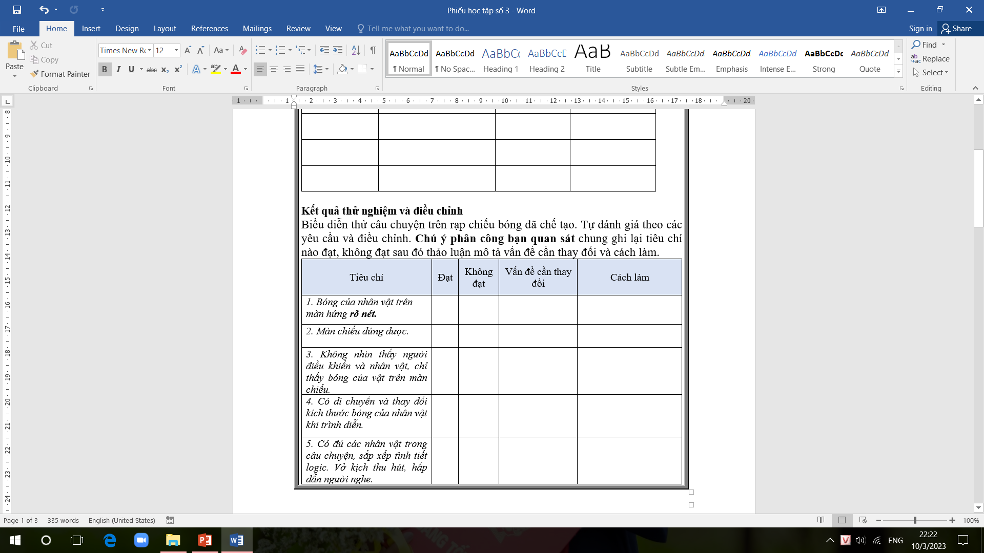
Thử nghiệm, điều chỉnh và hoàn thiện sản phẩm
Phân công người biểu diễn hành động và lời nói của nhân vật.
Thử nghiệm vở kịch với rạp chiếu bóng mà nhóm đã chế tạo.
Tự đánh giá theo tiêu chí ở phiếu học tập 3 và điều chỉnh.
Notes:
d) Thử nghiệm, điều chỉnh và hoàn thiện sản phẩm - Phân công người biểu diễn, thực hiện hành động và các lời nói của nhân vật.
- Thử nghiệm vở kịch với rạp chiếu bóng và các nhân vật mà nhóm đã chế tạo. Tự đánh giá theo các tiêu chí trong thử thách STEM và điều chỉnh.

Slide 10

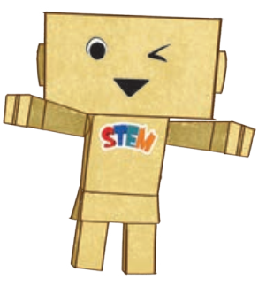
Báo cáo, trình diễn
Biểu diễn vở kịch với rạp chiếu bóng và các nhân vật đã chế tạo.
Đánh giá sản phẩm của nhóm mình và các nhóm bạn.
Notes:
Biểu diễn vở kịch với rạp chiếu bóng và các nhân vật đã chế tạo. Đánh giá sản phẩm của nhóm mình và các nhóm bạn.

Slide 11


STEm và cuộc sống
STEM và cuộc sống
Quan sát và đánh dấu bóng của một vật cố định trong không gian gia đình em ở các thời điểm khác nhau trong ngày.
8:00 sáng
….
10:00 sáng
….
12:00 sáng
….
2:00 sáng
4:00 sáng
…
…

Slide 12
STEm và cuộc sống
STEM và cuộc sống
Một người bị lạc trong rừng vào buổi sáng nhưng không mang theo la bàn.
Người đó quyết định đi theo hướng đông bằng cách dựa vào bóng của mình.
Người đó sẽ xác định hướng đông ở vị trí nào so với bóng của mình?

